Slide 1

CHÀO MỪNG CÁC EM ĐẾN VỚI TIẾT TOÁN!

Slide 2







TÌM ĐÀN VỊT CON

Slide 3






CÂU HỎI 1: Số lớn nhất trong các số sau là:
240 ; 640 ; 600 ; 420
640
240
600
420

Slide 4
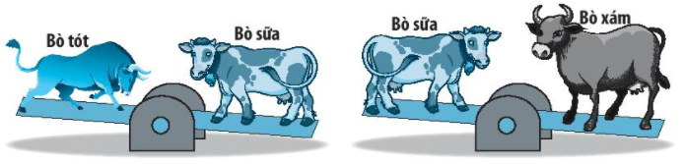
CÂU HỎI 2: Ba con bò có cân nặng là: 800kg, 550kg và 680kg. Quan sát hình rồi trả lời câu hỏi: Bò tót cân nặng số ki-lô-gam là:
Bò tót
800kg
550kg
680kg

Slide 5
CÂU HỎI 3: Cho các số sau:
400; 230; 80; 600; 1000; 990; 200
Các số tròn trăm là:
A. 230; 80; 990
C. 400; 600; 1000; 200
B. 400; 600; 200
D. 230; 80; 990; 200

Slide 6




CÂU HỎI 4: Có hai đội thu hoạch cà chua. Đội Một gồm các bạn Mai, Việt, Nam và Mi, thu hoạch được tất cả 230 quả cà chua. Đội Hai chỉ có Rô-bốt, thu hoạch được 320 quả cà chua.
A. Số quả cà chua đội Một thu hoạch được nhiều hơn đội Hai.
B. Số quả cà chua hai đội thu hoạch được bằng nhau
C. Số quả cà chua đội Một thu hoạch được ít hơn đội Hai.

Slide 7
CHỦ ĐỀ 10
CÁC SỐ TRONG PHẠM VI 1000
BÀI 51:
SỐ CÓ BA CHỮ SỐ

Slide 8






Trang 50, 51
Thứ Ba ngày 5 tháng 3 năm 2024
Toán
Bài 51: Số có ba chữ số ( tiết 1)

Slide 9

YÊU CẦU CẦN ĐẠT
1
Đọc và viết thành thạo các số có ba chữ số.
2
Củng cố về cấu tạo số và thứ tự của các số có ba chữ số.

Slide 10
KHÁM PHÁ

Slide 11

 | Trăm | Chục | Đơn vị | Viết số | Đọc số
 | 4 | 6 | 5 | 465 | bốn trăm sáu mươi lăm
 | 3 | 0 | 4 | 304 | ba trăm linh tư
 | 2 | 3 | 1 | 231 | hai trăm ba mươi mốt
Notes:
GV phân tích cấu tạo số của số đó. VD: 465: Số gồm 4 trăm, 6 chục và 5 đơn vị. đọc là: Bốn trăm sáu mươi lăm rồi cho HS phân tích cấu tạo số các số còn lại

Slide 12
Các số: 465; 304; 231 là các số có ba chữ số.
Em hãy lấy ví dụ các số có ba chữ số. Phân tích cấu tạo số của các số đó.

Slide 13
HOẠT ĐỘNG

Slide 14
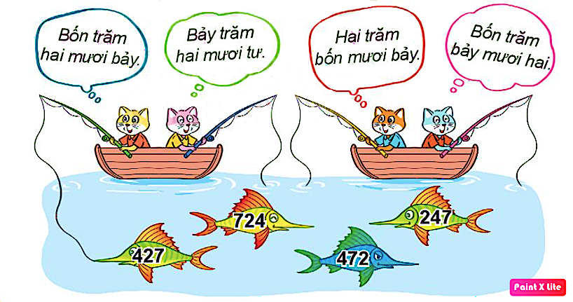
1
Tìm cá cho mèo.

Slide 15
2
?
Số
a)
?
?
105
106
107
108
109
110
111
112
113
b)
?
?
?
230
231
232
233
234
235
236
237
238

Slide 16
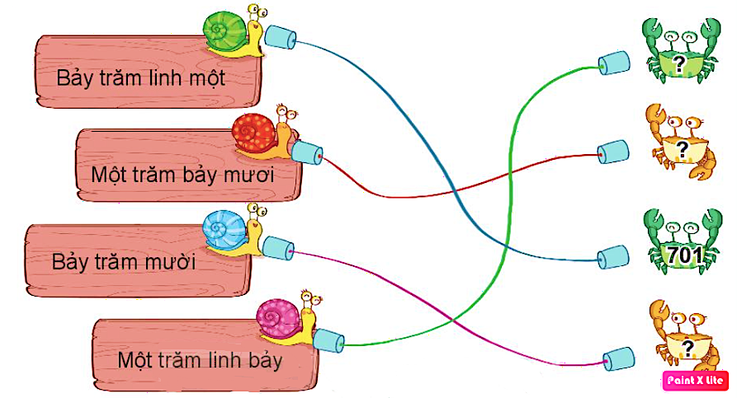
3
Số ?
107
170
710

Slide 17

4
Viết, đọc số biết số đó gồm:
Số gồm | Viết số | Đọc số
7 trăm, 4 chục, 9 đơn vị | 749 | bảy trăm bốn mươi chín
1 trăm, 1 chục, 4 đơn vị | 114 | một trăm mười bốn
5 trăm, 6 chục, 0 đơn vị | 560 | năm trăm sáu mươi
8 trăm, 0 chục, 3 đơn vị | 803 | tám trăm linh ba

Slide 18
VẬN DỤNG

Slide 19

Lấy ví dụ số có 3 chữ số, phân tích số đó gồm mấy trăm? Mấy chục? Mấy đơn vị?

Slide 20

CHÀO TẠM BIỆT CÁC EM!

